Slide 1
义务教育人教版六年级上册
9
总复习
第4课时 统计
优翼

Slide 2
知识回顾
意义
整个圆表示总数，大小不同的扇形表示部分数量占总数量的百分之几
特点
特点
清楚地反映部分数量与总数量之间的关系
扇形统计图
应用
根据图中信息，运用百分数解决问题
条形统计图
常见的统计图
折线统计图
统计图的选择
扇形统计图
选择的依据
统计图的特点

Slide 3
(教材P112 T6)
我国城市空气质量正逐步提高，在2021年监测的339个城市中，环境空气质量达标的城市约占64.3%。所监测城市的环境空气质量情况如下图所示。
(1)环境空气质量达标的城市有多少个?
339×64.3%≈218(个)
答：环境空气质量达标的城市有218个。

Slide 4

(教材P112 T6)
我国城市空气质量正逐步提高，在2021年监测的339个城市中，环境空气质量达标的城市约占64.3%。所监测城市的环境空气质量情况如下图所示。
(2)了解你所在城市的空气质量，讨论
一下如何提高空气质量。
与同伴交流一下吧！

Slide 5
巩固运用
1.填空。
(1)( )统计图容易看出各种数量的多少。
(2)要表示数量增减变化的情况，用( )
统计图比较合适。
(3)要表示各部分与总数之间的关系，需要绘制
( )统计图。
条形
折线
扇形

Slide 6
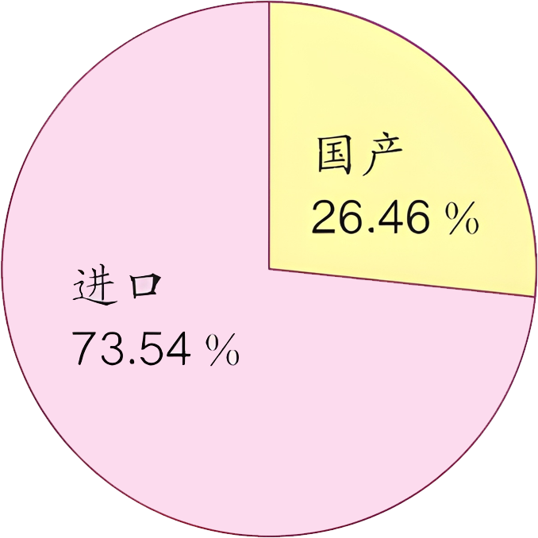
2.近年来，我国原油消费总量中进口原油所占的比率在逐年递增。2020年进口原油占我国原油消费总量的百分比如右图。
(1)2020年我国原油消费总量中进口原油是5.42亿吨，原油消费总量是多少亿吨？
5.42 ÷73.54%
≈ 7.37（亿吨）
答：原油消费总量是7.37亿吨。

Slide 7
2.近年来，我国原油消费总量中进口原油所占的比率在逐年递增。2020年进口原油占我国原油消费总量的百分比如右图。
(2)2020年我国原油消费总量中国产原油是多少亿吨?
37×26.46%
≈1.95（亿吨）
答：2020年我国原油消费总量中国产原油是1.95亿吨。

Slide 8

课堂小结
通过这节课的学习，
你有什么收获?

Slide 9
课后作业
1.从课后习题中选取；
2.完成练习册本课时的习题。

